Slide 1
EDUCACIÓN FÍSICA I SECUNDARIA
RUTINA DE CONADE

Slide 2
PRESENTACIÓN DE LAS ACTIVIDADES
EJERCICIOS CON MUSICA
ANOTACIONES EN LA LIBRETA
COMO SE SINTIERON AL TRABAJAR

Slide 3
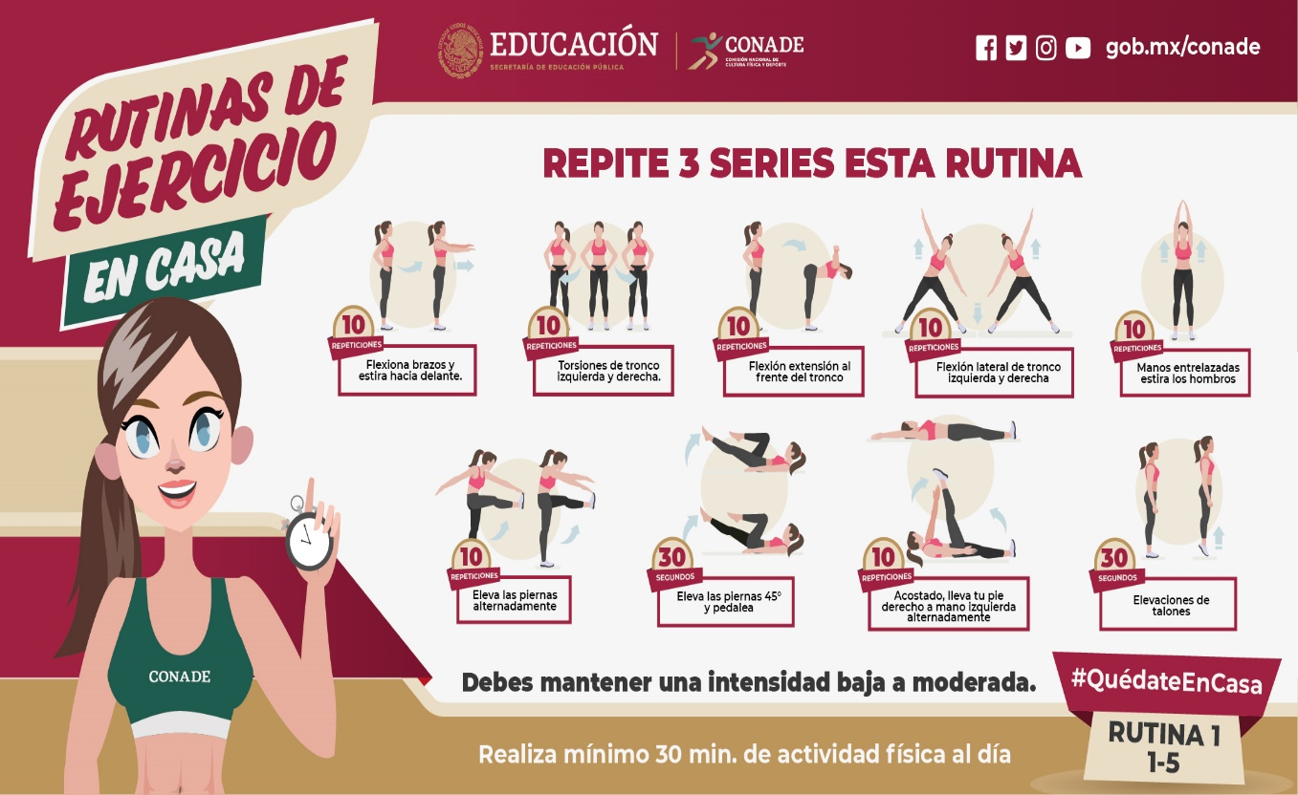
#MueveteEnCasaAlbatros

Slide 4
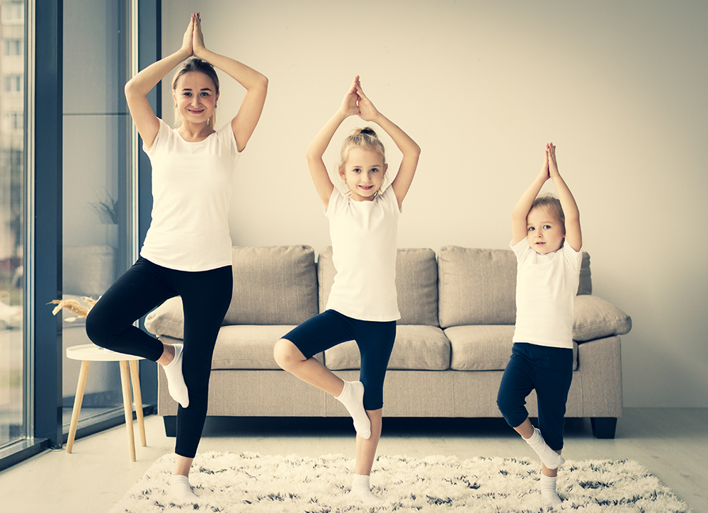
NOS VEMOS LA PROXIMA SEMANA
SIGAN REALIZANDO EJERCICIO EN CASA
#MueveteEnCasaAlbatros

